Slide 1
Рехабилитация на
железопътната инфраструктура по участъци от жп линията Пловдив – Бургас
Рехабилитация на
железопътната инфраструктура по участъци от жп линията Пловдив – Бургас
Изпълнител: ДЗЗД „ДжиСиЕф – СК-13 – Трейс Рейлинфра Консорциум”

Slide 2
Рехабилитация на
железопътната инфраструктура по участъци от жп линията Пловдив – Бургас
История
МИХАЙЛОВО-КАЛОЯНОВЕЦ
Ж.п.г. Михайлово е открита за експлоатация на 02.09.1900, а ж.п.г. Калояновец- 1935г;
Проектна скорост на трасето 130 км/ч;
Поради влошено техническо състояние на горното строене сегашна скорост на
движение на влаковете е 60 км/ч.;
Железопътната линия Пловдив – Бургас е част от TINA мрежата и Пан-европейски
транспортен коридор VІІІ. Съществуващата железопътна линия Пловдив – Бургас е
електрифицирана с обща дължина 292 км, от които 139 км – единична и 153 км – двойналиния. Цялата железопътна линия е оборудвана с Автоматична влакова система за сигурност (Automatic Train Protection System) тип ETCS ниво 1.

Slide 3
Рехабилитация на
железопътната инфраструктура по участъци от жп линията Пловдив – Бургас

Slide 4
Рехабилитация на
железопътната инфраструктура по участъци от жп линията Пловдив – Бургас
ОБХВАТ НА ПРОЕКТА
Основната цел на проекта е да се извърши рехабилитация на железопътните участъци по железопътната линия Пловдив – Бургас. Проектът ще допринесе за изпълнение на поетите ангажименти на Република България за развитие на железопътната инфраструктура, достигане на европейските стандарти в съответствие с политиката на ЕС и стабилното развитие на транс-европейските транспортни мрежи.
Проектът "Рехабилитация на железопътната инфраструктура по участъци на
железопътната линия Пловдив – Бургас" е финансирао от Кохезионен фонд на ЕС
по Приоритетна ос 1 на ОП „Транспорт” 2007 – 2014 г.
Изготвяне на работен проект, с включени всички дейности по рехабилитация/ подновяване на железопътната инфраструктура;
Строително-монтажни работи:
по железен път и съоръжения
сгради
- по системите на контактната мрежа и секционните постове
- по системите за сигнализация и телекомуникация, описани в Техническите спесификации
- тестване и въвеждане в редовна експлоатация.

Slide 5
Рехабилитация на
железопътната инфраструктура по участъци от жп линията Пловдив – Бургас
Изпълнение на строително-монтажни работи (СМР) по проекта
ЛОТ 1 – към 08.06.2012 г.
Демонтаж на стар железен път - 65%,
Премахване на съществуващата баластова призма - 62%
Оформяне на основна земна площадка - 61%
Изграждане/възстановяване на жп съоръжения – 72,5%
Изграждане/рехабилитация на водоотводните системи – 45,50%
Полагане на нов железен път – 51%
Полагане на стрелки – 52 %
Контактна мрежа – 58,20 %
Осигурителна инсталация – 14%

Slide 6
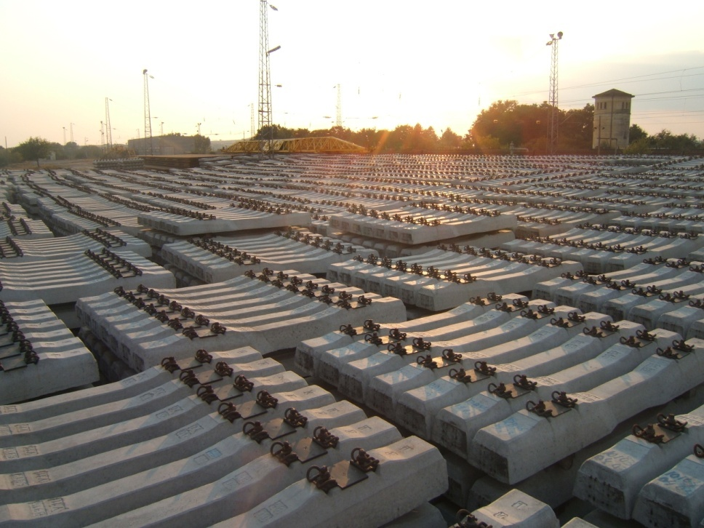
Рехабилитация на
железопътната инфраструктура по участъци от жп линията Пловдив – Бургас
Доставка на материали – 100%

Slide 7
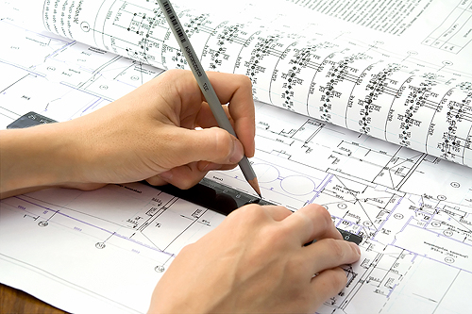
Рехабилитация на
железопътната инфраструктура по участъци от жп линията Пловдив – Бургас
ПРОЕКТИРАНЕ :
ПРОЕКТИТЕ СА ПРЕДАДЕНИ ЗА ПРЕГЛЕД И ОЦЕНКА

Slide 8
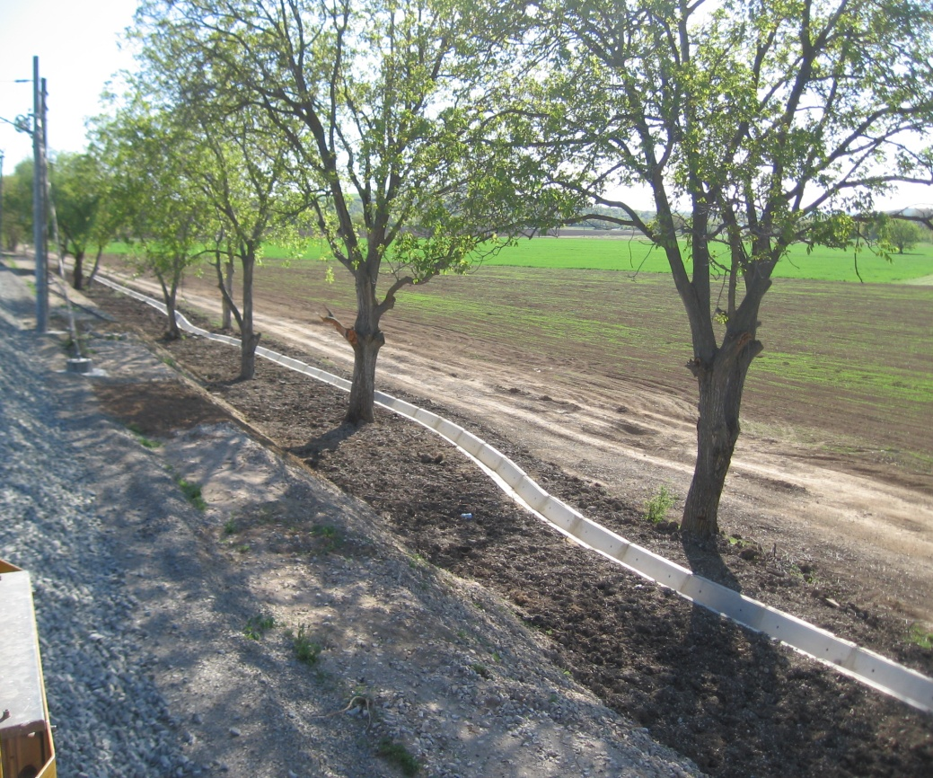
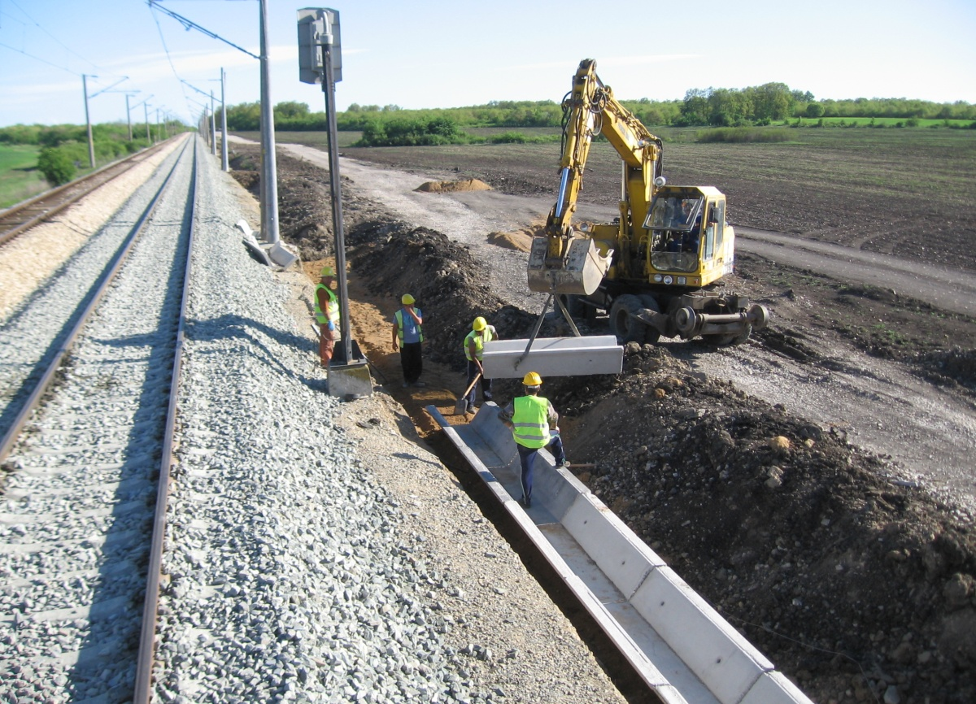
Рехабилитация на
железопътната инфраструктура по участъци от жп линията Пловдив – Бургас
Дренажи в гарите Михайлово и Калояновец – с обща дължина 2,567 км
Положени канавки в междугарието по ПЪТ 2 – 4,853 км

Slide 9
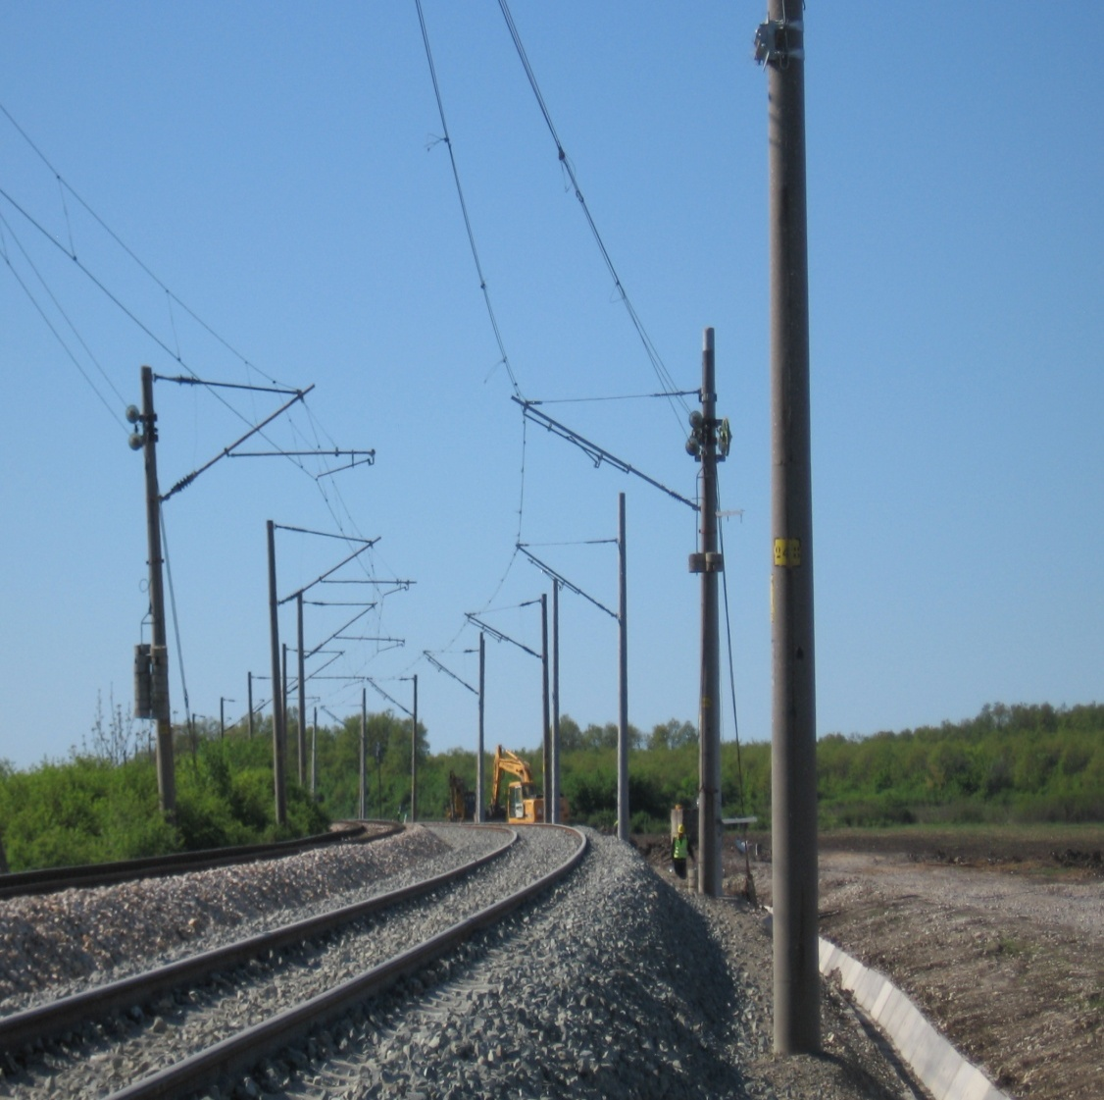
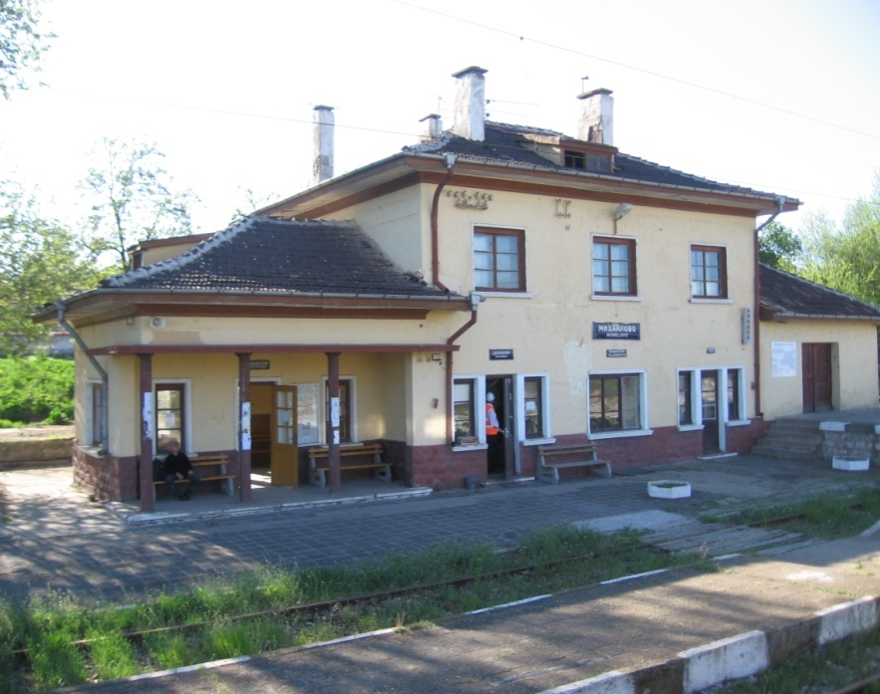
Рехабилитация на
железопътната инфраструктура по участъци от жп линията Пловдив – Бургас
Съоръжения и сгради:
Гара Михайлово – 67%
Гара Калояновец – 67%
Междугарие ПЪТ2– 100%
Междугарие ПЪТ1– 9%

Slide 10
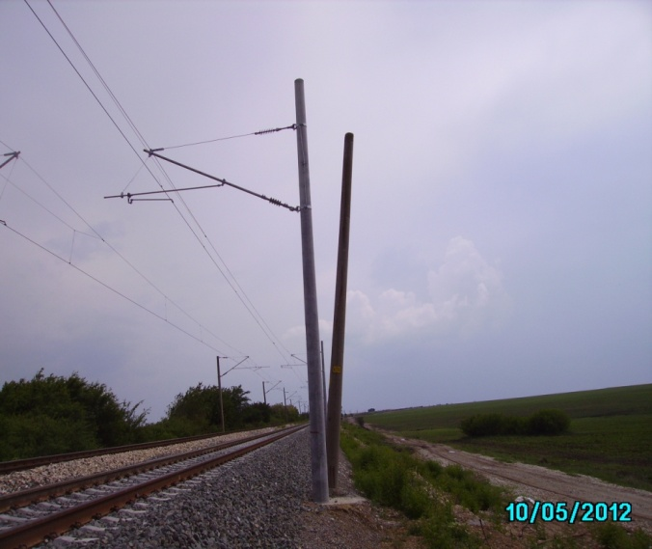
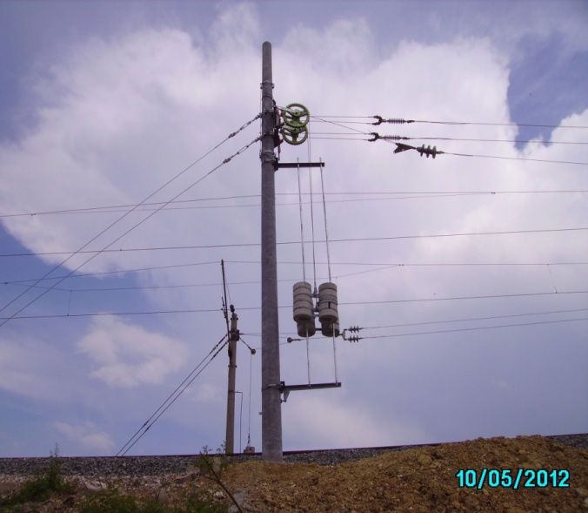
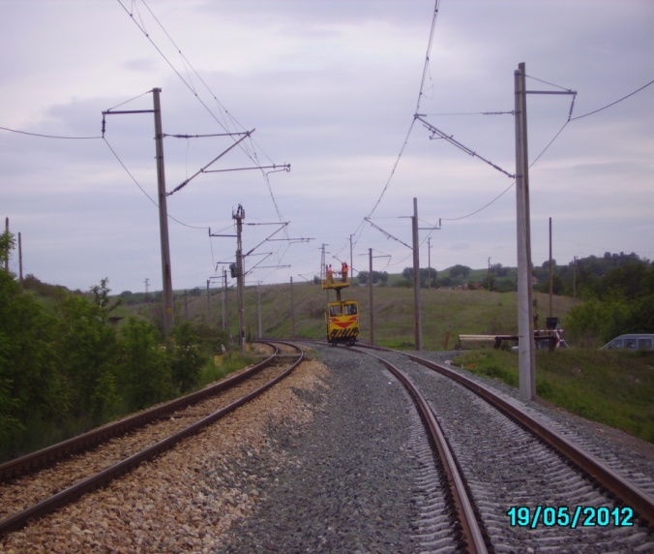
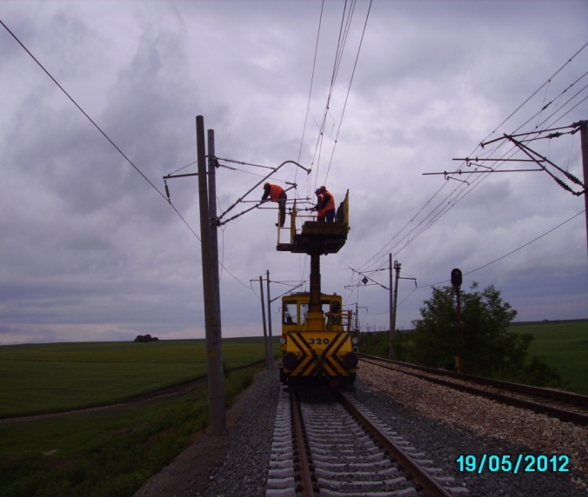
Рехабилитация на
железопътната инфраструктура по участъци от жп линията Пловдив – Бургас
Контактна мрежа

Slide 11
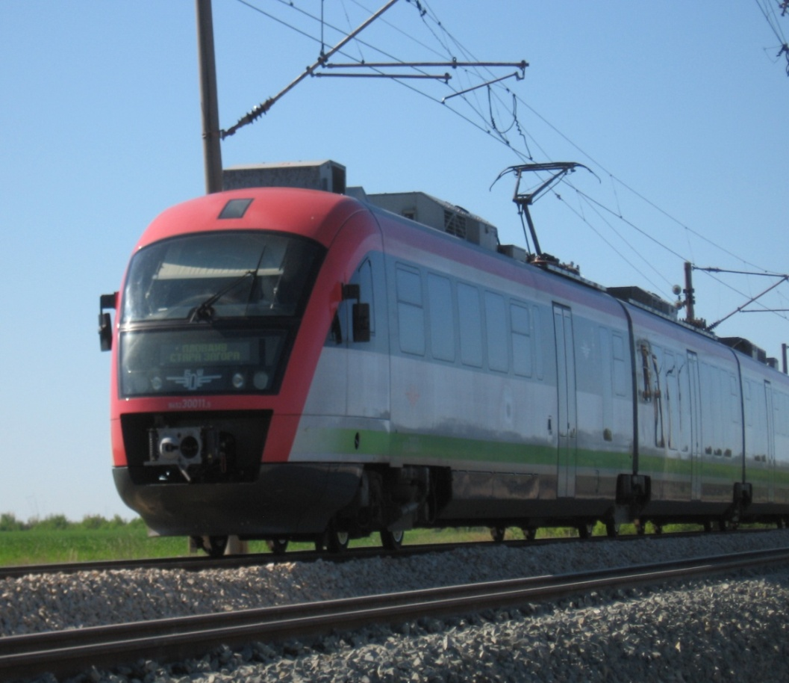
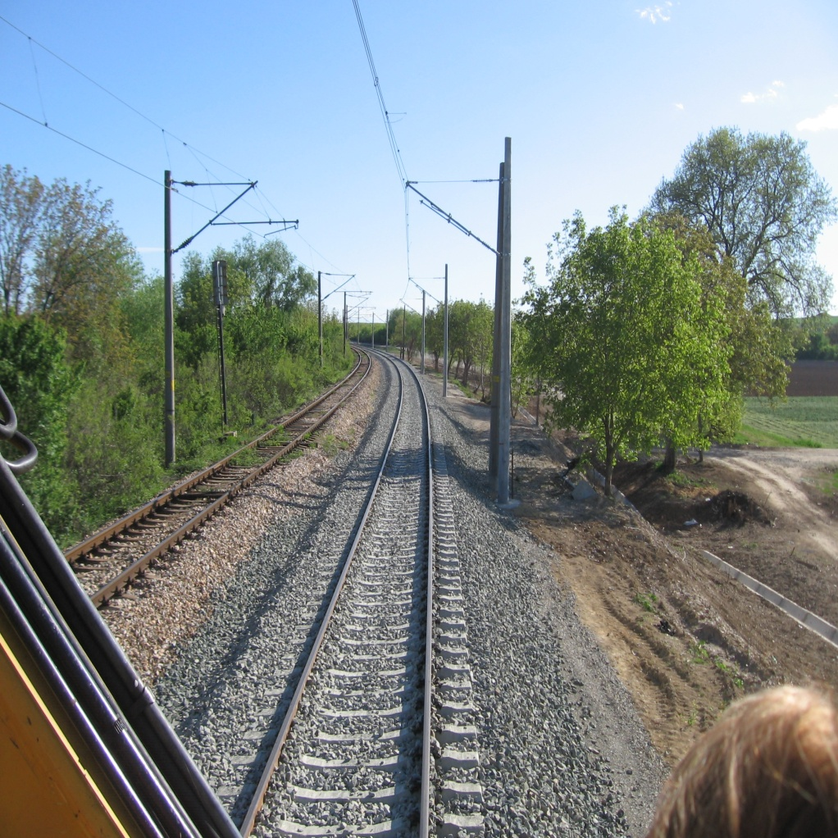
Рехабилитация на
железопътната инфраструктура по участъци от жп линията Пловдив – Бургас
Основните видове работи са завършени по ПЪТ 2
Движението е възстановено на 20 Май 2012 г.

Slide 12
Рехабилитация на
железопътната инфраструктура по участъци от жп линията Пловдив – Бургас
Изпълнител на трите позиции ( Лот 1, Лот 2 и Лот 3 ) е Консорциум „ ДЖИ СИ ЕФ – СК 13- ТРЕЙС РЕЙЛ ИНФРА” по спечелена процедура и подписани договори по позиции от 08.02.2011г.
Партньорите в консорциума извършиха разпределението на видовете работи, които ще изпълняват, като принципът е комплексно изпълнение на участъци и гари и солидарно поемане на отговорност за окончателно завършване и предаване на обекта в експлоатация.
Основен принцип на работа на Изпълнителя е професионализъм, качество и стремеж за минимални затруднения на населението в региона и ж. п. оператора при обслужване на пътища и товари.
При изпълнението на ремонтните работи се спазват всички нормативни документи по опазване на околната среда и защитните зони. Предвидено е изграждането на съоръжения за достъп на хора в затруднено положение до гарите и пероните.

Slide 13
Рехабилитация на
железопътната инфраструктура по участъци от жп линията Пловдив – Бургас
Очаквани резултати от изпълнението на проекта
Достигане на проектна скорост: 100-160 km/h;
Повишаване качеството на транспортната система в България и намаляване на разходите за поддържане на железопътната инфраструктура;
Намаляване времепътуването на железопътните превози;
Повишаване на комфорта, сигурността и безопасността на железопътните превози;
Осигуряване на нови работни места в района на проекта, в това число директно и индиректно заети в строителството, съпътстващите услуги и др.;
Възможности за развитие на бизнеса, свързан с железопътен транспорт;
Подобряване на екологичните условия в района на проекта.

Slide 14
Рехабилитация на
железопътната инфраструктура по участъци от жп линията Пловдив – Бургас
БЛАГОДАРЯ ЗА ВНИМАНИЕТО!

